Slide 1


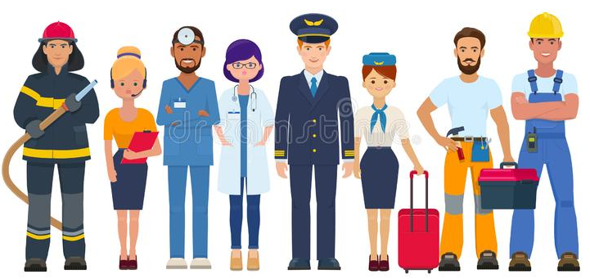


Kennis van die wêreld van werk: REGTE en VERANTWOORDELIKHEDE in die werkplek
Les 3
Notes:
Verwys na die Gr9 KW2 NSS vs NVS Lesvoorbereiding bladsye 10 tot 13 vir omvattende onderwysernotas oor Les 3.

Slide 2

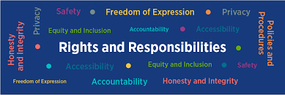
Regte en verantwoorderlik-hede in die werkplek
Suid-Afrikaanse werknemers en werkgewers geniet baie regte, danksy die Wet op Basiese Diensvoorwaardes.
Die Suid-Afrikaanse Grondwet maak voorsiening vir basiese regte vir werkers.
Die Wet op Arbeidsverhoudinge (WAV) brei uit op hierdie basiese regte. Daarbenewens poog die Wet op Basiese Diensvoorwaardes (WBD) om kwesbare werkers te beskerm. Die voorwaardes wat in die WAV en die WBD uiteengesit word, is nie onbuigsaam nie; wat beteken dat werkgewers beter, maar nie slegter, werkstoestande kan bied.

Slide 3
BELANGRIKE FEITE: a
WERKGEWER - die persoon of organisasie wat mense in diens neem vir 'n sekere funksie of rol.
WERKNEMER - die persoon wat 'n spesifieke werk doen in ruil vir 'n soort betaling in die vorm van salarisse of lone.
In wese is daar 'n werksverhouding wat gevorm word wanneer mense saamwerk, so daar is dinge wat in plek gestel is om daardie verhoudings te reguleer.

Slide 4

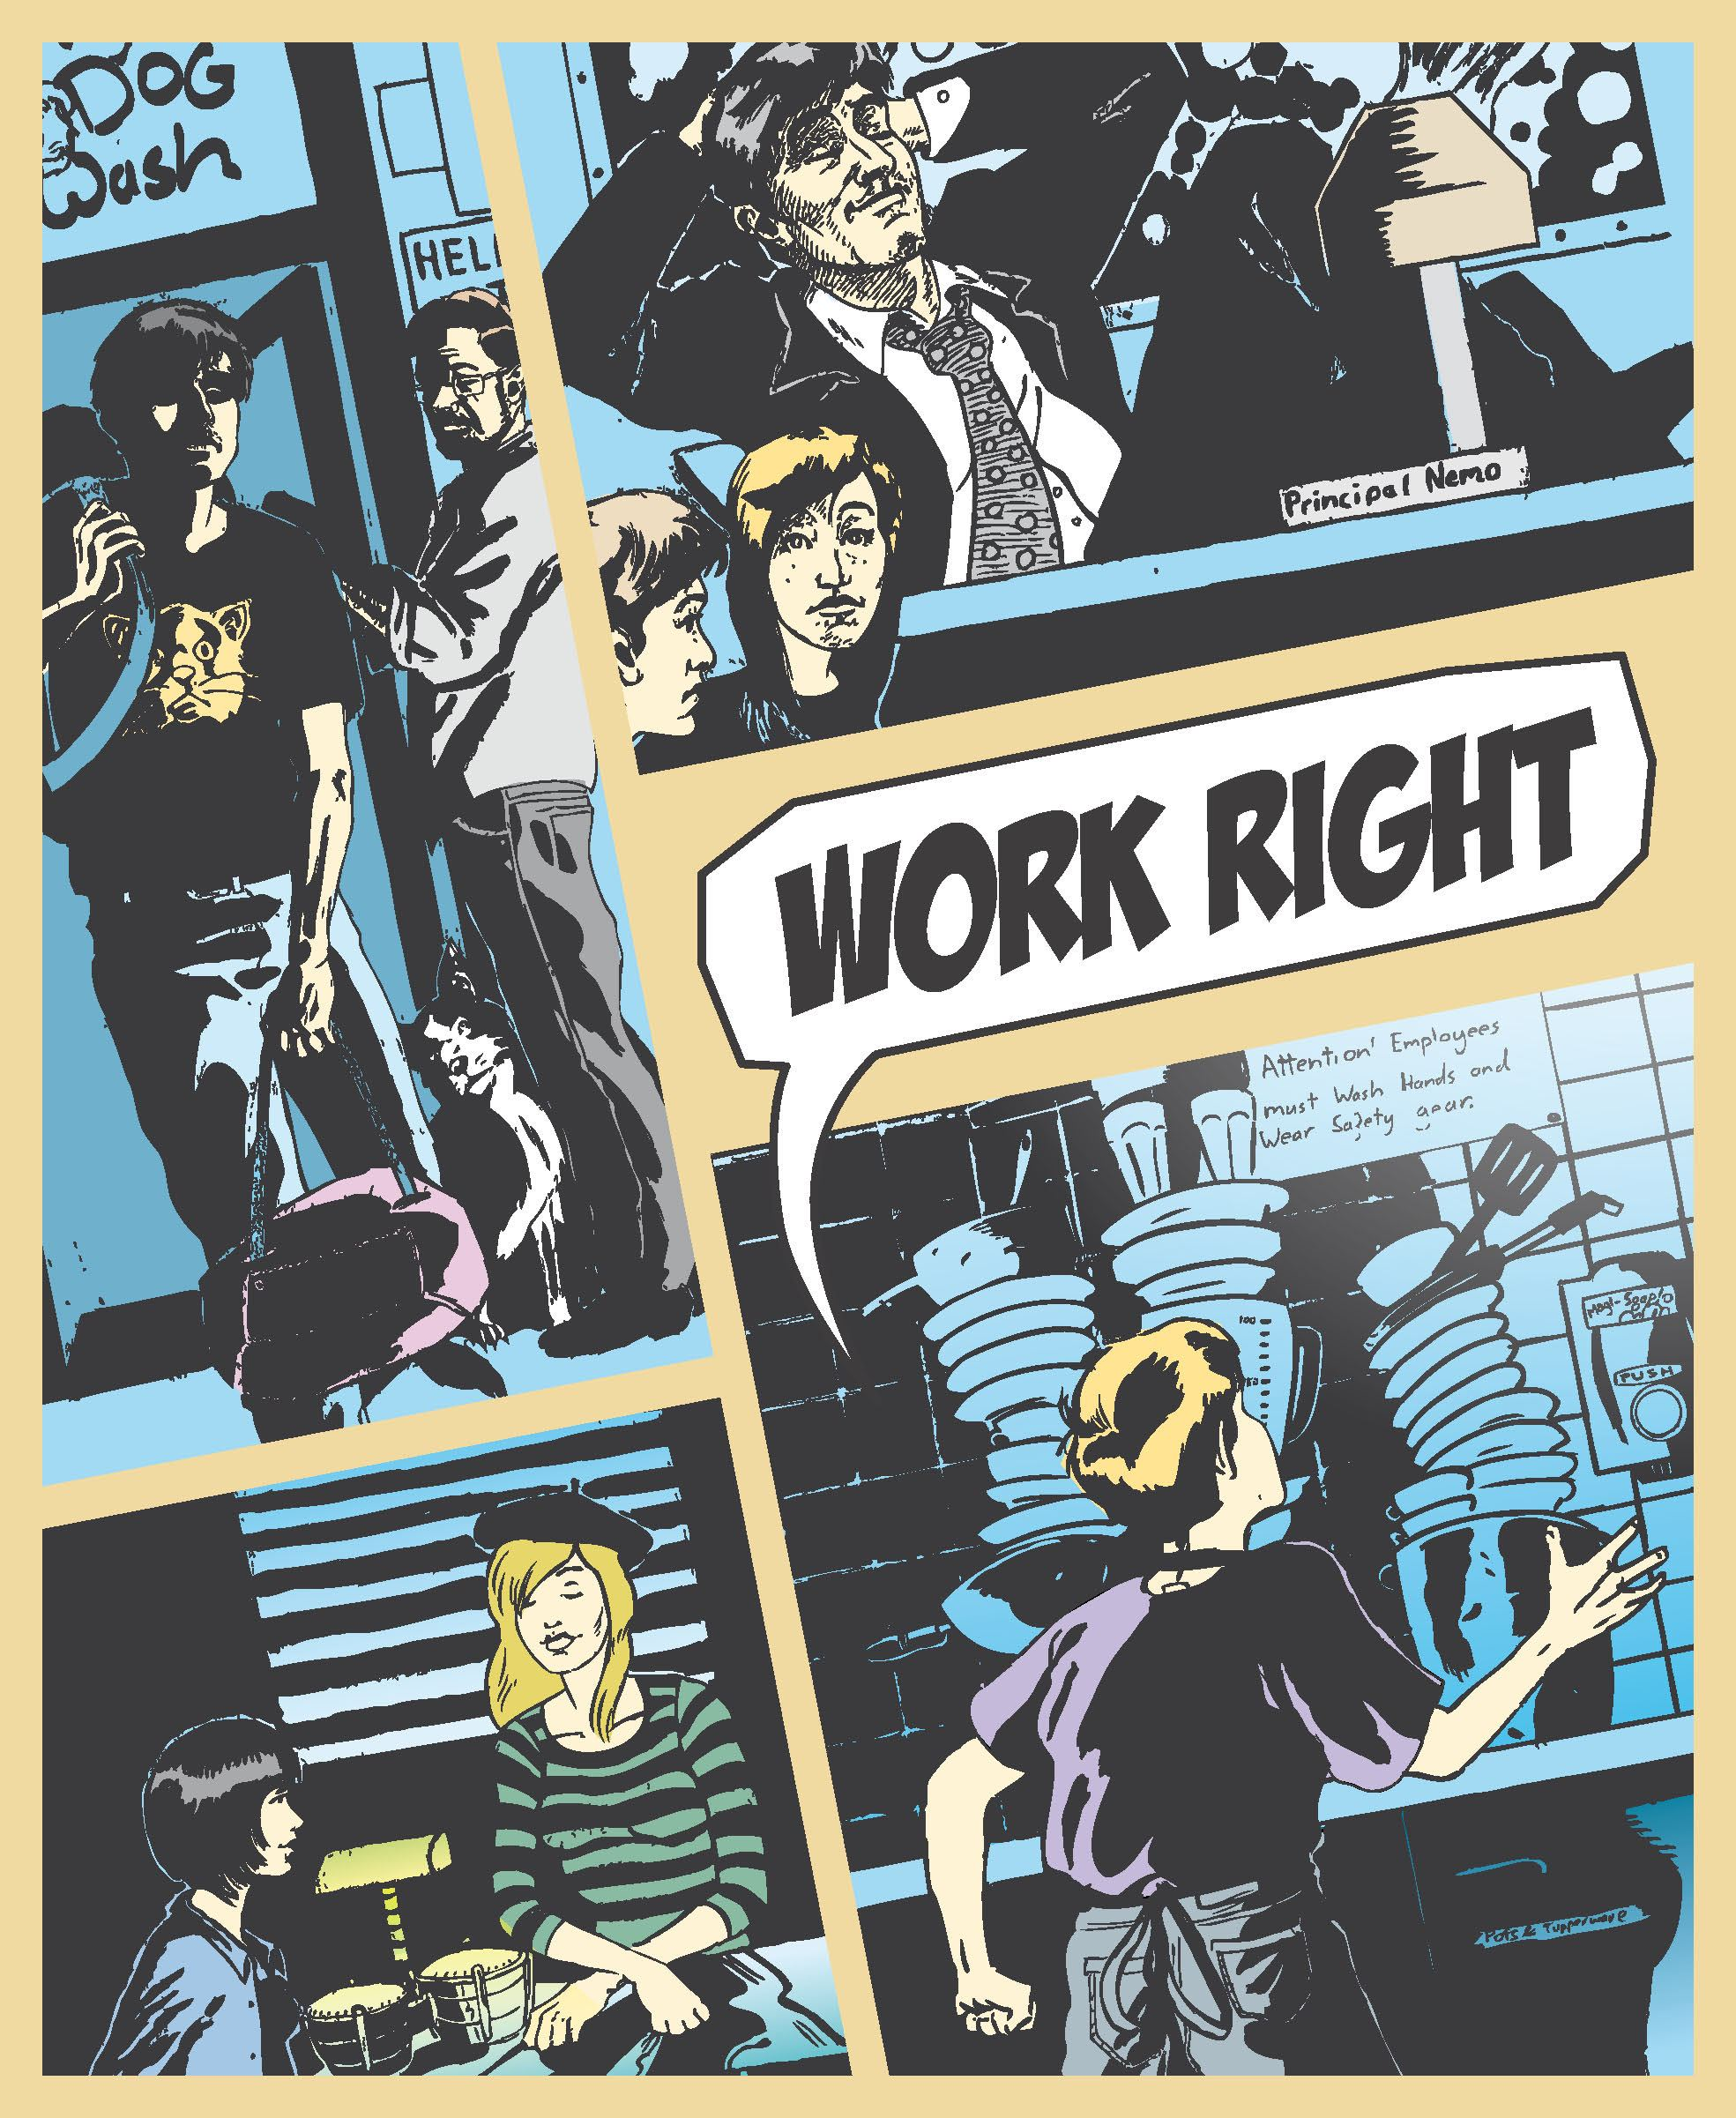
Wat dink jy sal reg of verkeerd wees in die werkplek? Hoe moet mense mekaar behandel?
WERK REG

Slide 5
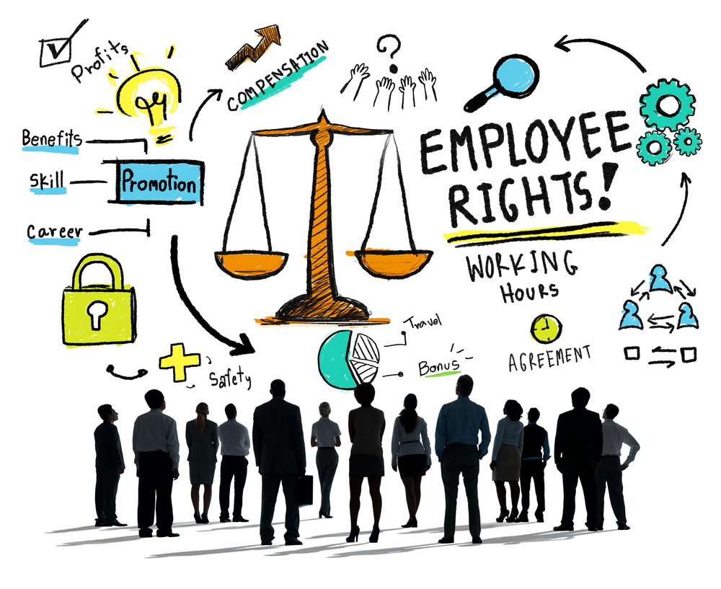
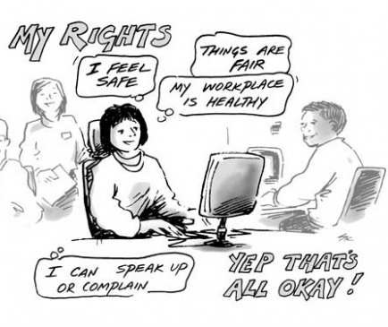
MY REGTE
Dinge is regverdig.
Ek voel veilig.
My werkplek is gesond.
Ek kan uitpraat of kla.
JIP, DIT IS ALLES OUKEI!

Slide 6
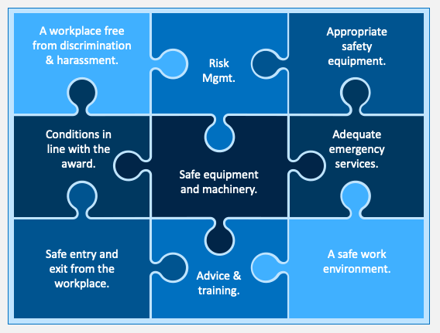
Werkgewers se verantwoordelikhede:
‘n Werkplek vry van diskriminasie en teistering
Geskikte veiligheids-toerusting
Risiko-
bestuur
Toestande in lyn met erkenning
Voldoende nooddienste
Veiligheidstoerus-ting en masjinerie
Veilige toegang tot en uitgang van die werkplek
‘n Veilige werksomgewing.
Raad en opleiding

Slide 7

Wegneempunte:
Regte en verantwoordelikhede is belangrik in die werkplek.
Een van die hoofredes is dat werknemers op geen manier deur werkgewers mishandel of uitgebuit word nie en hul veiligheid.
Dit stel grense in die werkplek.

Slide 8
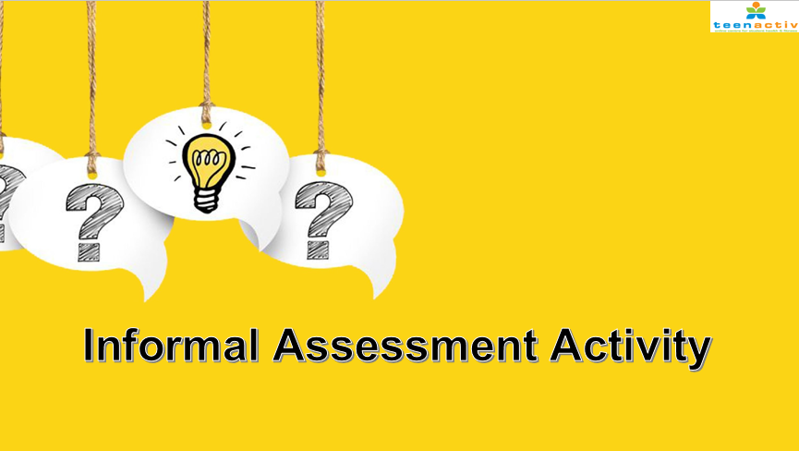
INFORMELE ASSESSERINGSAKTIWITEIT

